Slide 1
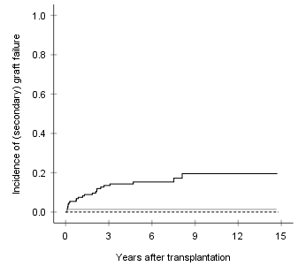
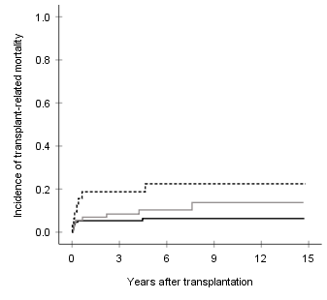
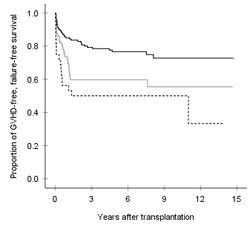
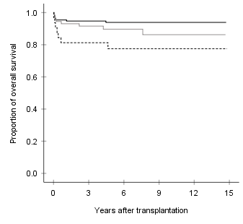
(A)
(B)
MSD (n=153)
WM-URD (n=72)
PM-URD (n=33)
MSD (n=153)
WM-URD (n=72)
PM-URD (n=33)
P < 0.01
P = 0.03
(C)
(D)
MSD (n=153)
WM-URD (n=72)
PM-URD (n=33)
P = 0.02
P < 0.01
MSD (n=153)
WM-URD (n=72)
PM-URD (n=33)

Slide 2
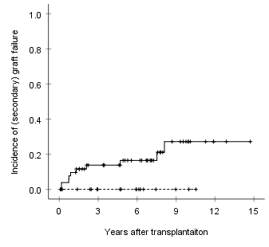
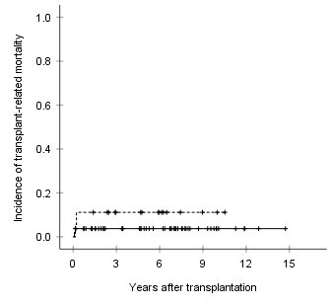
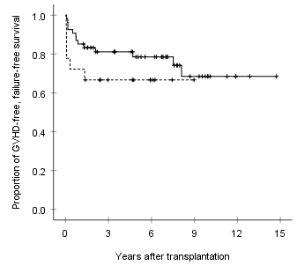
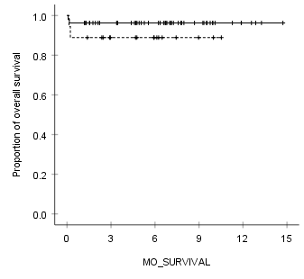
(A)
(B)
MSD (n=54)
URD (n=18)
MSD (n=54)
URD (n=18)
P = 0.06
P = 0.25
(C)
(D)
MSD (n=54)
URD (n=18)
P = 0.24
P = 0.21
MSD (n=54)
URD (n=18)

